Slide 1
就活作品制作
Parkour Edge
企画書
奥定 伊吹

Slide 2
コンセプト
動き
爽快感
な から繋がる
ダイナミック
ターゲット層
アクション好きな20代男性
１
初見の人にもわかるように少ない操作で簡単に作成

Slide 3
ゲーム画面イメージ
２

Slide 4
目的と進行
現在の場所がこのままでは崩れる
脱出を目指してパルクールを駆使して先に進んでいく
道中の邪魔してくる敵は倒して先に進む
ゴール前に存在するボスを
倒して脱出する！
３

Slide 5
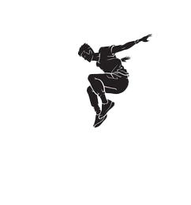
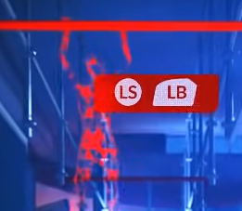
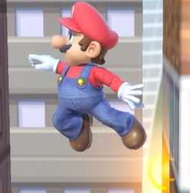

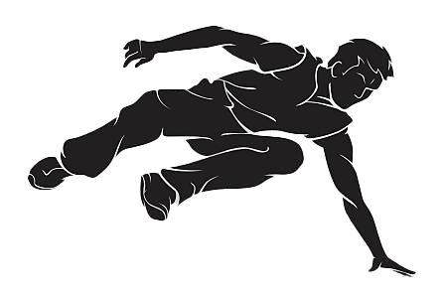
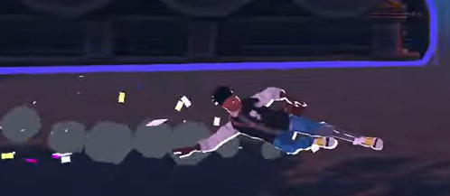
自身の動きから繋がるパルクールは複数！！！
ジャンプから派生
壁走りで
地面のないところも進もう！
壁キックで
より高いところへ！
走るだけでは進めない
段差を乗り越えろ!!!
基本の動きはジャンプとスライディング！！
勢いをつけて低い場所も
潜り抜けろ!!!!
移動＋アクションで全てを
止まることなく駆け抜けろ!!!
４

Slide 6
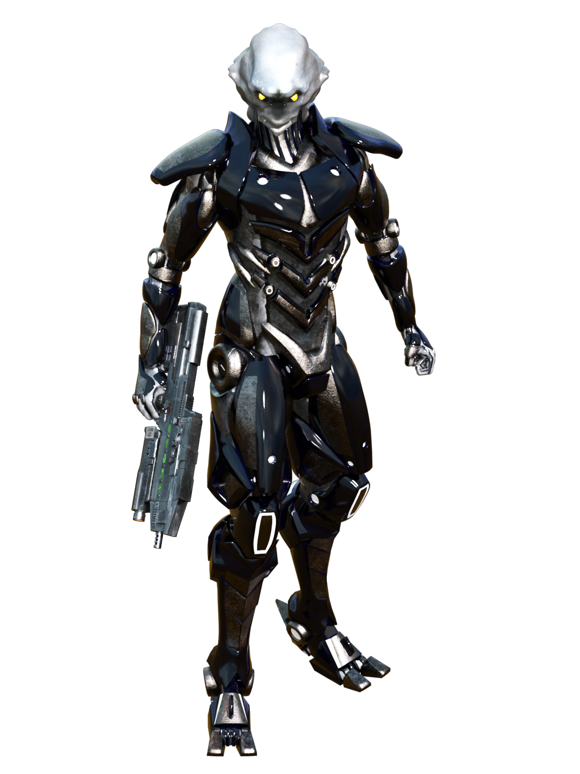
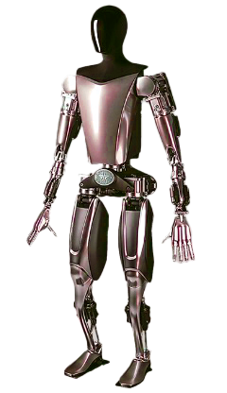
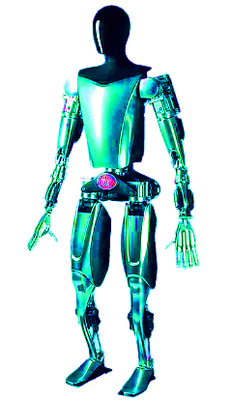
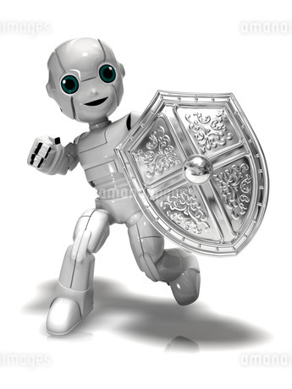
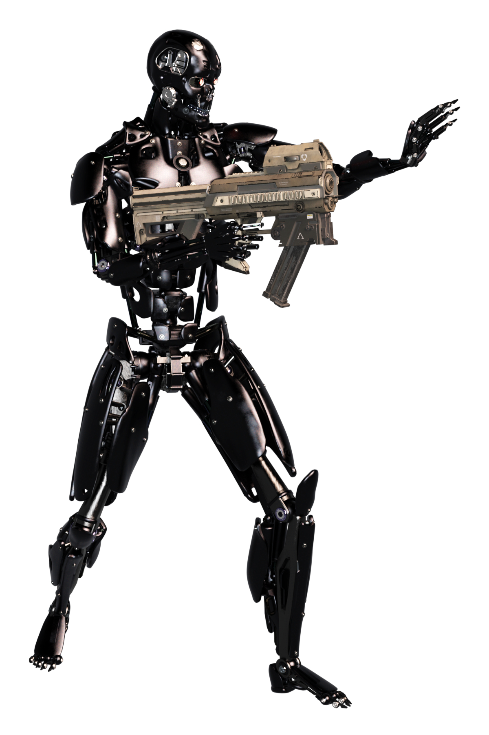
敵(アンドロイド)が道中に存在する
数種類存在する
体術を使う近距離
(拳や足)
攻撃を防いでくる近距離
(シールドを持っている)
武器を持って中距離で戦う
(銃などで距離を取って)
最後まで行くとボスがいる
今までの経験を生かして
倒し脱出しよう!!!
それぞれに合った戦い方で
相手を攻撃して倒して先に進もう!!!
５

Slide 7
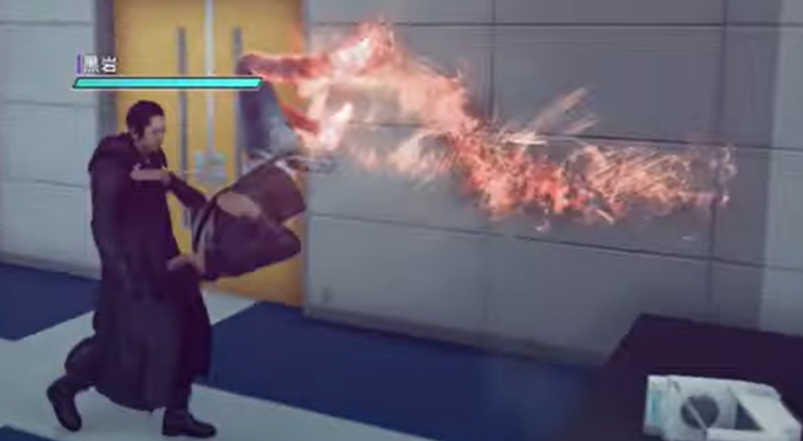
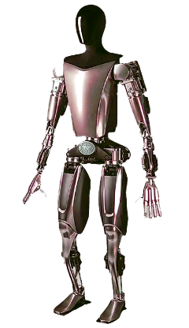



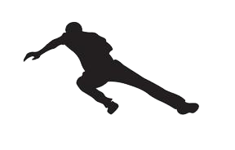
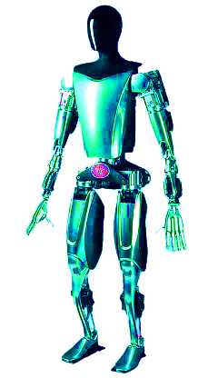
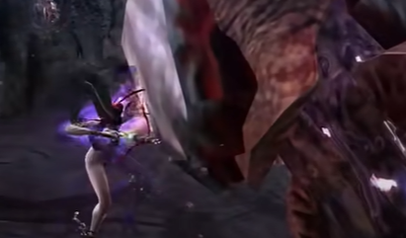
戦いにもパルクールを掛け合わせてダイナミックに！！！
？
壁キックから
パルクールの動きと組み合わせて
カッコよくキメて攻撃！！
敵を足場に上から
そのまま直接攻撃すると
キマってないのであまり効かない…
(脱出までに時間がかかってしまう！)
勢いを乗せて
マップの地形は全て自身の武器になる！！
相手の攻撃を生かすか地を生かすかは自分次第
全てを生かしてスタイリッシュにキメて倒せ！！！
相手の攻撃をうまく合わせてギリギリで回避！
ゾーンに入って自分以外がスローになる
すべての攻撃がキマる！！
６

Slide 8
アピールポイント
パルクールでキメて先へ進む疾走感
動きから繋がって敵を攻撃する爽快感
考えるより先に動くダイナミックさ
７

